Slide 1
2022학년도 2학기 현장실습
안내문 (학생용)

Slide 2
2022-2학기 현장실습 일정

Slide 3
2022학년도 2학기 현장실습 일정
일정 | 주요 내용 | 담당
07.22.(금) ~ 08.02.(화) | 기관 신청기간 | 기관
08.03.(수) ~ 08.09.(화) | 학생 신청기간 | 학생
08.10.(수) ~ 08.17(수) | 학생 선발기간 | 기관→ 학생 (기관에서 학생에게 개별연락)
08.18.(목)~ 08.24.(수) | 수강신청 | LINC3.0사업단 → 교무팀
08.25.(목)~ 08.31.(수) | 온라인 사전직무교육, 상해보험 가입 | 학생, LINC3.0사업단
09.01.(목) ~ 12.26.(월) | 현장실습 진행
실습기간 종료 후 일주일 내 | 학생: 실습일지, 종합보고서, 실습후기, 설문조사(온라인업로드) 기관 : 출석부, 기관평가서, 설문조사(온라인업로드) ※ 학생은 실습일지, 기관은 출석부를 국민대학교 k·Startrack 홈페이지에서 실습진행 중 매일 입력 해야함 (※ 제출 기한 엄수) | 학생, 기관, 단과대학

Slide 4
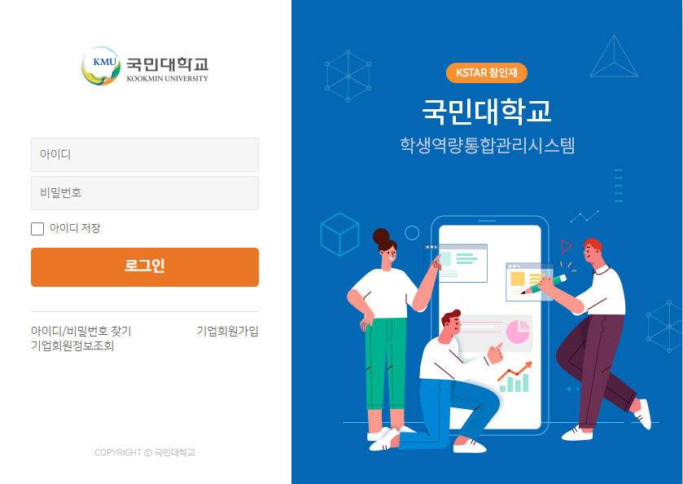
현장실습 홈페이지 로그인
① 현장실습 온라인시스템(k-startrack.kookmin.ac.kr) 접속
② 국민ON포털 아이디, 비밀번호로 로그인

Slide 5
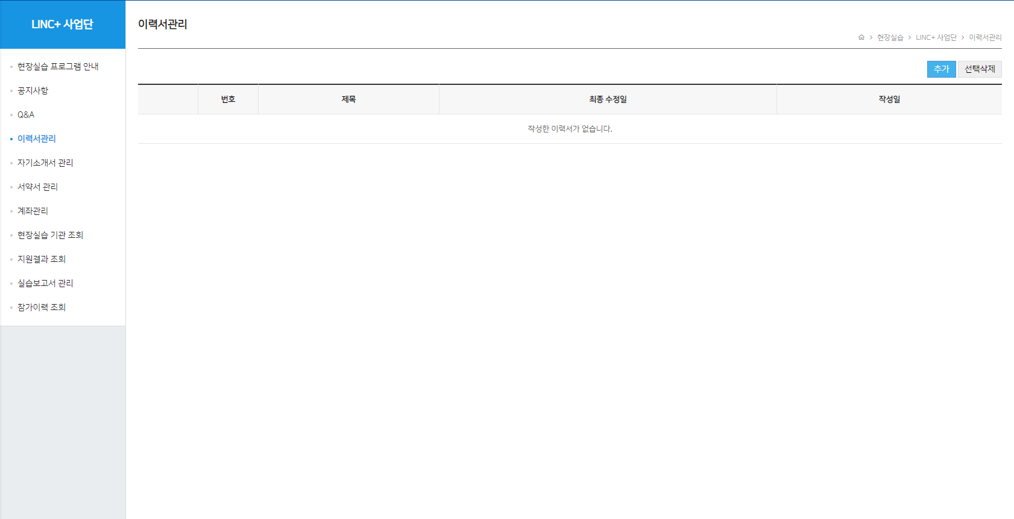
이력서 작성
1
2
① 로그인 이후 왼쪽 하단의 현장실습 -> LINC3.0사업단 클릭
② 이력서관리 클릭 -> 기존 이력서 내용이 없는 경우 빈칸 내용 작성 -> 저장버튼
-> 기존 이력서 내용이 있는 경우 추가 버튼 -> 빈칸 내용 작성 후 저장

Slide 6
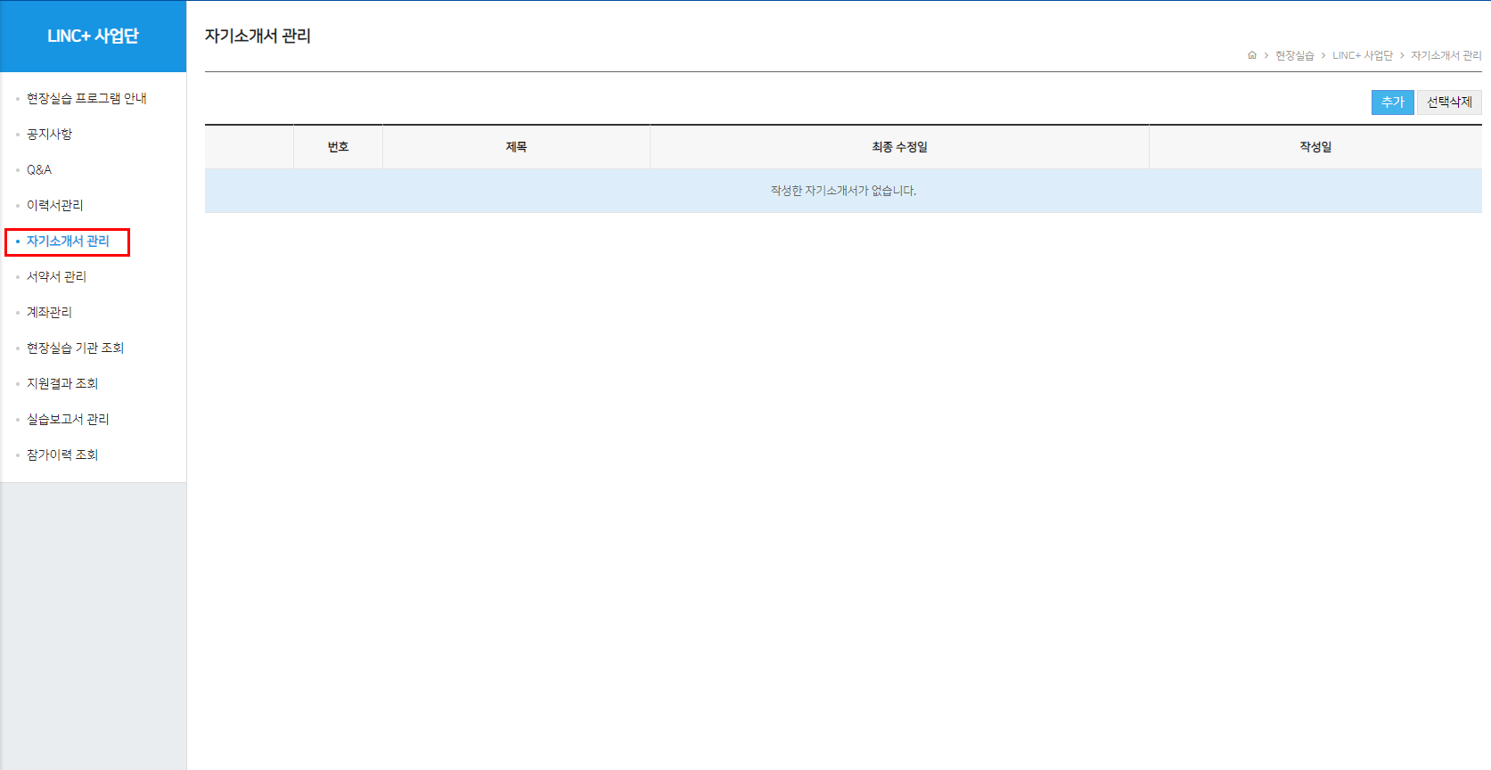
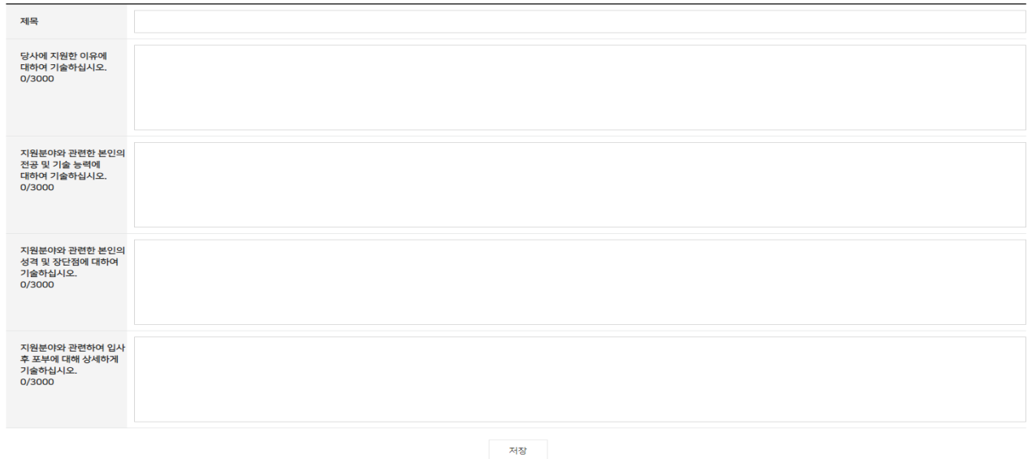
자기소개서 작성
1
2
① 로그인 이후 왼쪽 하단의 현장실습 -> LINC3.0사업단 클릭
② 자기소개서관리 클릭 -> 기존 자기소개서 내용이 없는 경우 빈칸 내용 작성 -> 저장버튼
-> 기존 자기소개서 내용이 있는 경우 추가 버튼 -> 빈칸 내용 작성 후 저장

Slide 7
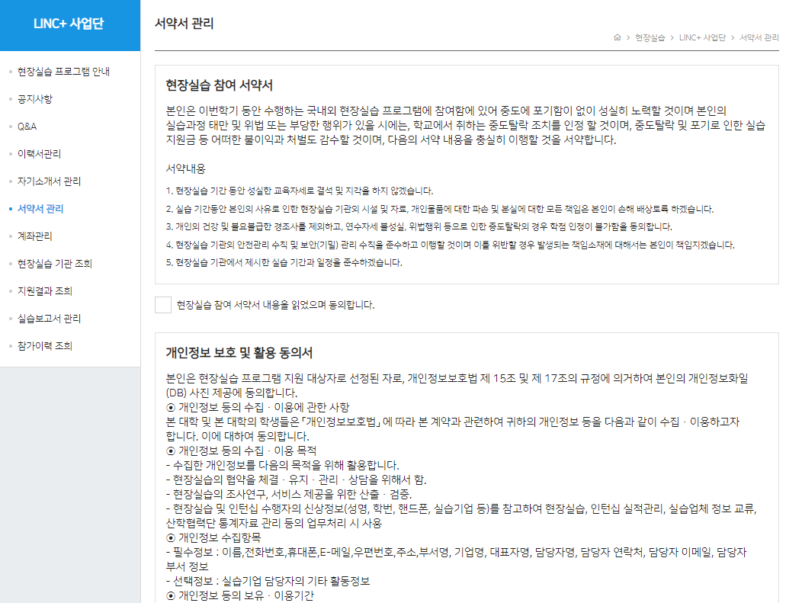
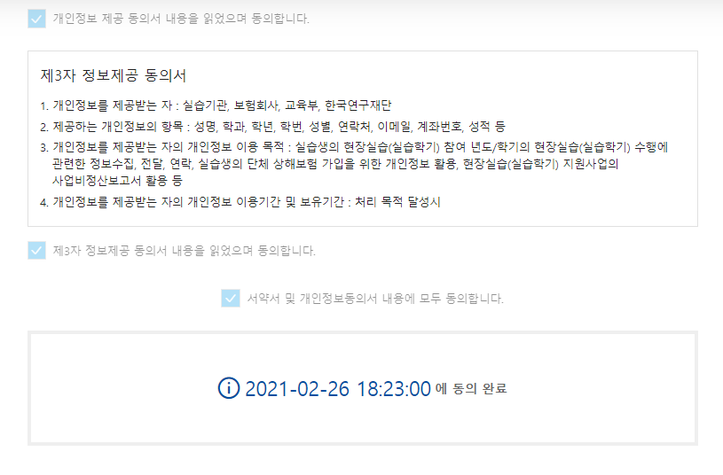
서약서 및 개인정보 제공 동의서 작성
1
2
① 서약서 관리 클릭
② 현장실습 참여 서약서 내용 동의 체크박스 클릭
③ 개인정보 제공 동의서 체크박스 클릭 -> 저장 -> 동의가 완료 메시지 출력

Slide 8
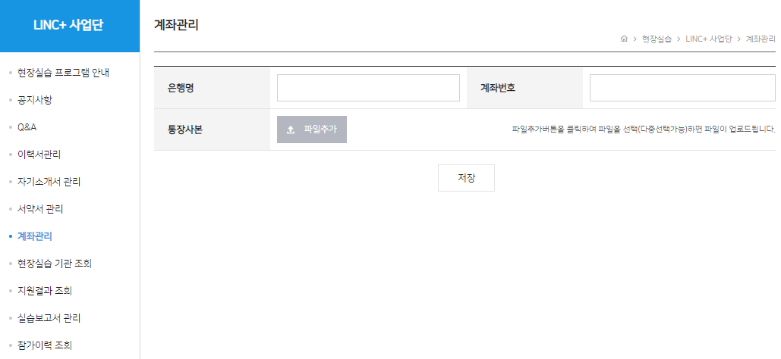
계좌 관리
① 계좌관리 클릭
② 은행명과 계좌번호 입력
③ 통장사본 이미지 PDF로 업로드(예금주명, 계좌번호, 은행명이 나와야함)(현장실습 지원비 지급시 필요서류)

Slide 9
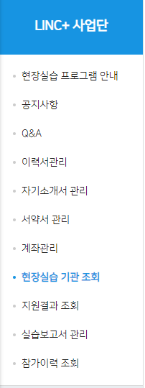
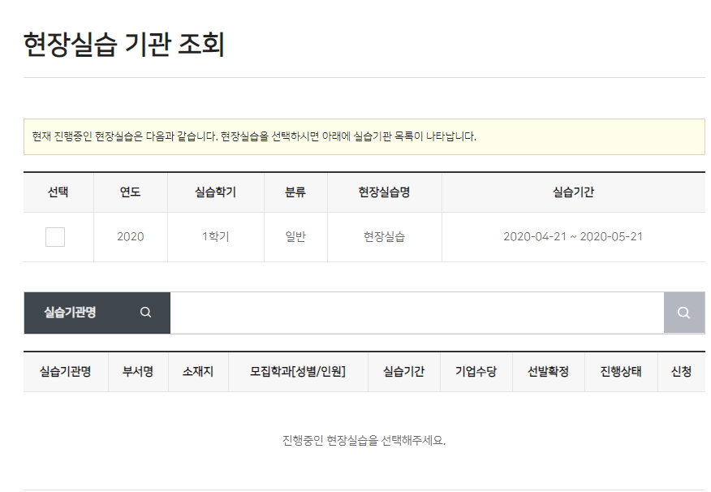
현장실습 기관 조회
2
2022년
2학기
2022-07-22~2022-12-26
1
① 현장실습 기관 조회 클릭
② (LINC3.0사업단) 2022학년도 2학기 현장실습[국내,국외] 선택 후 실습기관 목록 확인 (학생신청기간부터 조회됨)

Slide 10
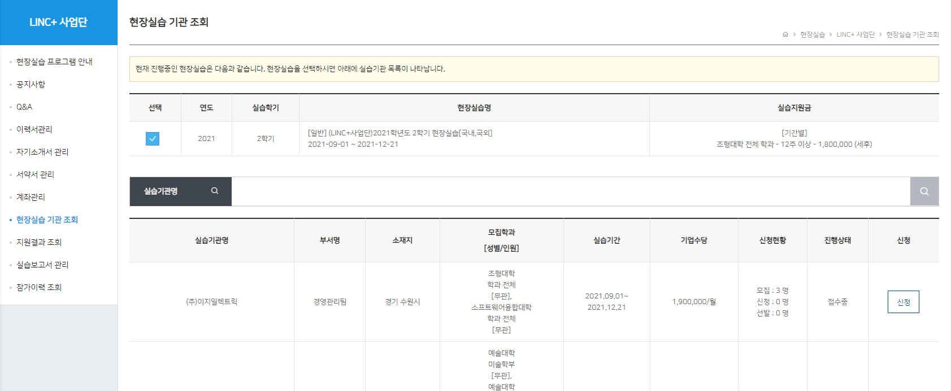
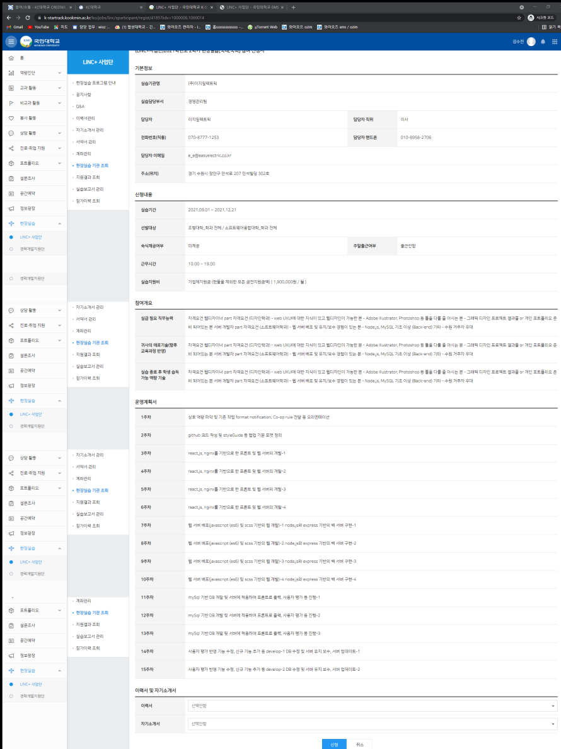
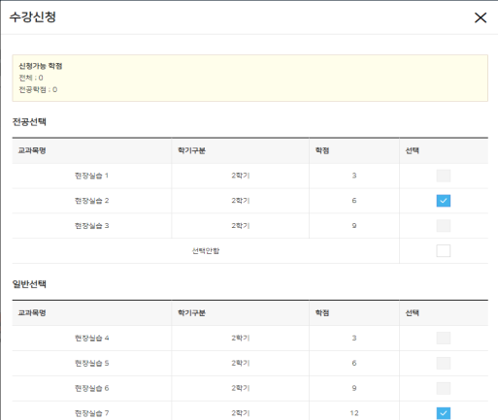
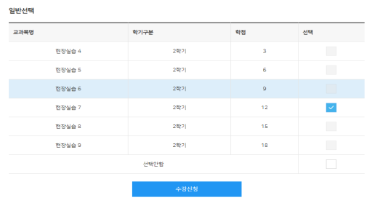
현장실습 기관 조회 > 참여 신청
2022년
2학기
2
1
① 현장실습 프로그램에 참여하고 싶은 실습기관의 신청 버튼을 클릭 -> 교과목을 선택 후 “수강신청”
(교과목 선택시 실습기간에 따른 학점 및 현장실습 인정학점 다시 한번 확인 후 선택)
② 실습기관의 참여 정보 확인 후 “신청” 버튼을 클릭
3

Slide 11
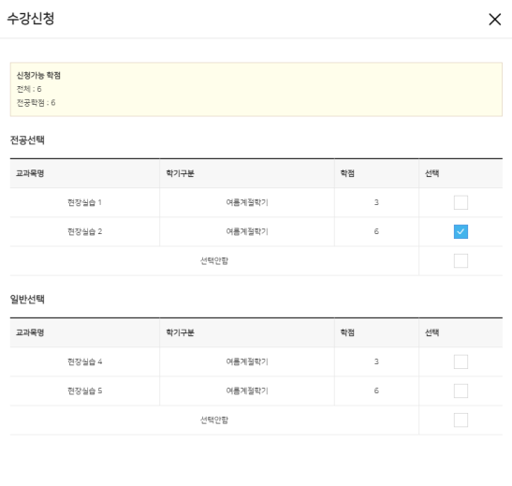
지원결과 조회 및 3자협약
4
(LINC3.0사업단) 2022학년도 2학기 현장실습[국내,국외]
2
3
1
① 지원결과 조회 -> 신청결과 확인
② 실습기관에 선발 후 3자협약 버튼 클릭 -> 협약 동의
※ 3자협약을 클릭하여 협약을 완료하여야만 현장실습에 참여가능
③ 현장실습 지원시 신청한 교과목 내역확인

Slide 12
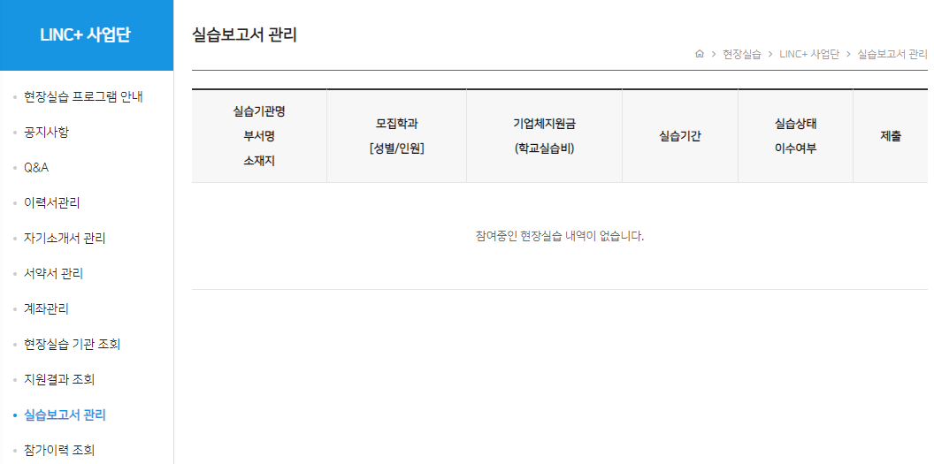
실습보고서 관리
3
2022-07-22~2022-12-26
1
2
① 날짜마다 현장실습 진행한 내용으로 실습일지 작성
※ 최소 3줄 이상 작성, 미루지 않고 그날 그날 작성요망
※ 근무시간에 맞게 실습시간 작성
② 현장실습 종료일에 맞춰 종합보고서, 실습후기, 평가설문지 작성
③ 작성 서류 완료 후 최종제출 클릭
※ 최종제출 이후에는 보고서 수정이 어려워 모든 서류 작성 후 최종제출 클릭

Slide 13
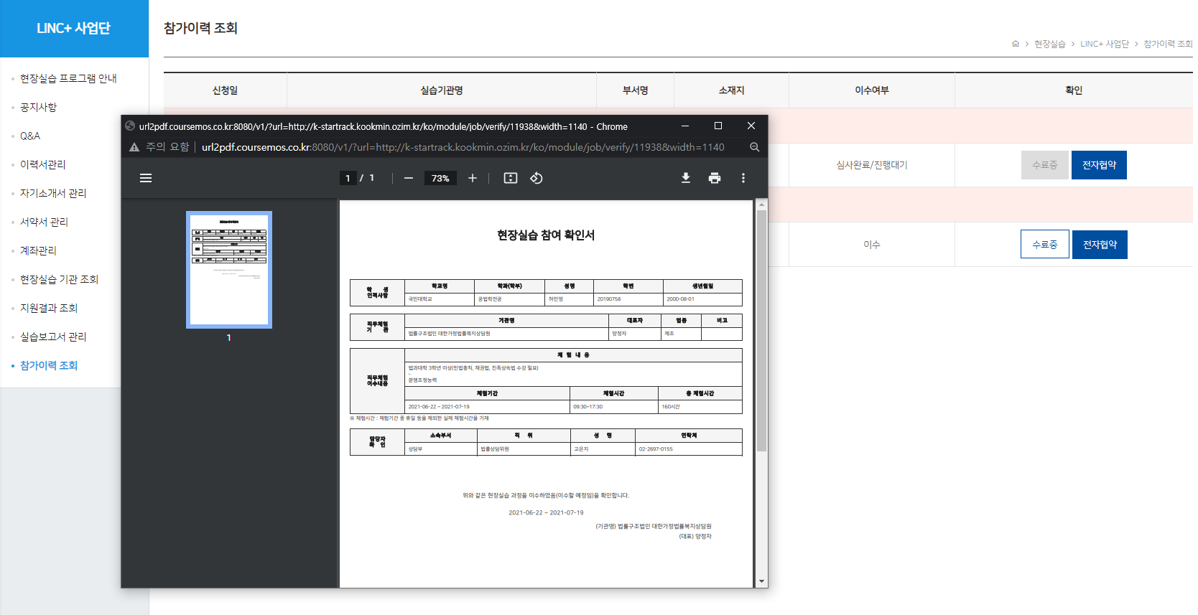
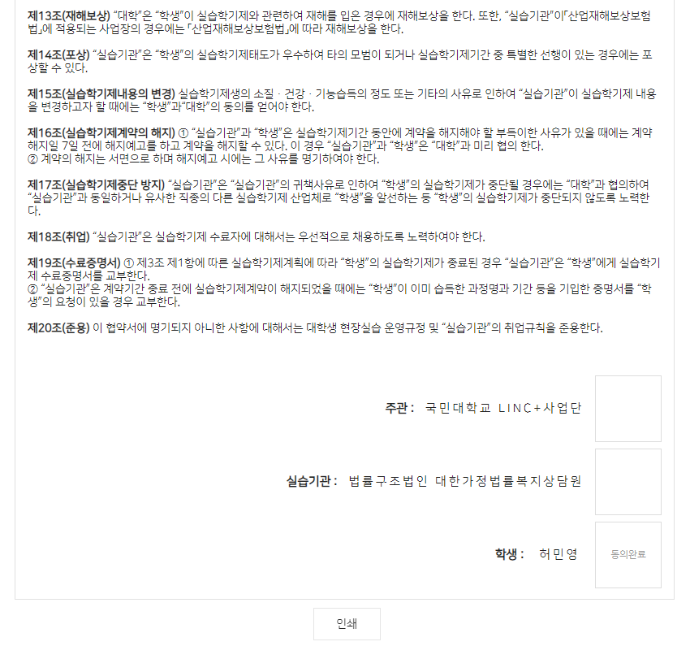
참가이력 조회
1
2
① 현장실습 종료 후 참가이력 조회 -> 수료증 출력 가능
※ 탈락인 경우 수료증 출력불가
② 전자협약 클릭시 협약 내용 확인, 인쇄 가능

Slide 14
감사합니다.

